Slide 1


Slide 2

Viabilidad de proyectos de generación eléctrica en Colombia.
José Esteban Rodriguez Quintero
jerodriguez@unal.edu.co
Facultad de Minas – Análisis Geoespacial

Slide 3
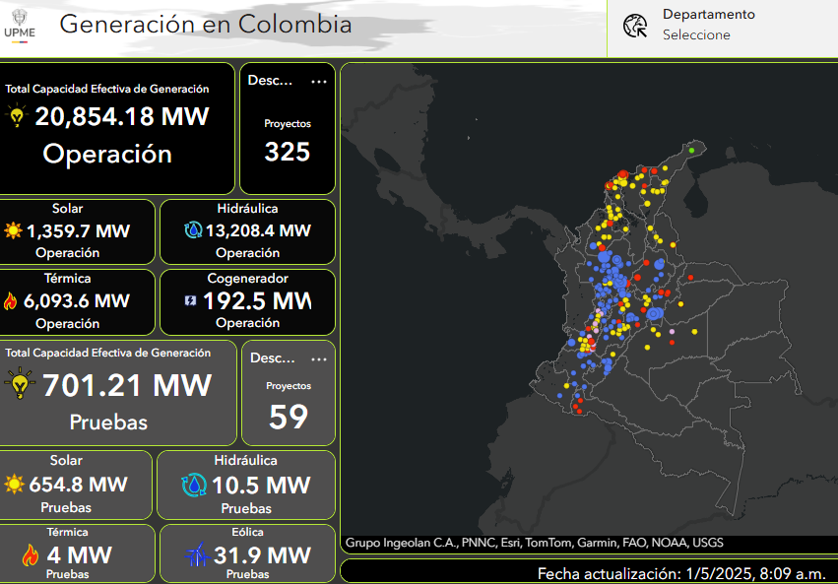
Proyectos de generación en Colombia
Estado actual
Existen 325 proyectos de generación en Colombia.
Hay más de 50 en construcción y más de 10 en pruebas.
Solo en 2023 se aprobaron más de 200 proyectos.
Análisis Geoespacial - Facultad de Minas
Sede Medellín

Slide 4
Proyectos de generación en Colombia
Selección de nuevos proyectos
La selección de proyectos depende del tamaño, si es menor de 1MW la aprobación la hace el Operador de Red, si es mayor a 1MW la aprobación la hace la Unidad de Planeación Minero Energética (UPME).
La evaluación de la UPME no tiene en cuenta actualmente criterios sociales ni ambientales.
Se asigna la conexión a proyectos que después no se pueden conectar por problemas ambientales o sociales.
Al finalizar 2024 se evidenció la conexión de 33 proyectos (1.410 MW), menos del 50% de la generación prevista (3040MW).
Análisis Geoespacial - Facultad de Minas
Sede Medellín

Slide 5
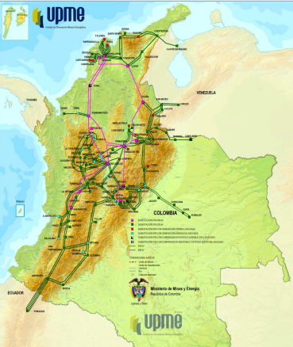
Evaluación de viabilidad de proyectos
Propuesta de proyecto
Realizar una evaluación preliminar de la viabilidad de nuevos proyectos de generación en Colombia a partir de su ubicación.
Restricciones según variables:
Físicas
Eléctricas
Legales
Ambientales
Ponderación evaluando:
Conflictividad
Criterios Sociales
Criterios ambientales
Valido para proyectos que se conectan al Sistema Interconectado Nacional.
Análisis Geoespacial - Facultad de Minas
Sede Medellín

Slide 6





Evaluación de viabilidad de proyectos usando GIS
Fuentes de información
UPME – Geovisores
UPME – Mapa de Conflictividad Social
MinMinas – Ministerio de Minas y Energía
PNN – Parques nacionales naturales.
SGC – Servicio Geológico Colombiano
ANH – Agencia Nacional de Hidrocarburos
ANLA – Asociación Nacional de Licencias Ambientales
UPME + ORs – Información eléctrica del sistema
Análisis Geoespacial - Facultad de Minas
Sede Medellín

Slide 7
Referencias
Departamento Nacional de Planeación. (s.f.). Energía eléctrica. ArcGIS Experience. https://experience.arcgis.com/experience/4cd8b4dc4ae34acebd09c7c18af045b4/page/Energ%C3%ADa-el%C3%A9ctrica
Unidad de Planeación Minero Energética (UPME). (s.f.). Proyectos energía eléctrica en Colombia. ArcGIS Dashboards. https://upme.maps.arcgis.com/apps/dashboards/60b51533dd714e1cb536419f8343968f
Caracol Radio. (2024, octubre 2). UPME: Proyectos de energía solar abastecen cerca del 10% de la demanda nacional. https://caracol.com.co/2024/10/02/upme-proyectos-de-energia-solar-abastecen-cerca-del-10-de-la-demanda-nacional/
Agencia Nacional de Licencias Ambientales (ANLA). (s.f.). Visor geográfico – Agencia Nacional de Minería (ANM). https://www.anla.gov.co/eureka/geovisores/177-sistema-de-informacion-geografica-visor-geografico-agencia-nacional-de-mineria-anm-visor-de-titulos-mineros-de-colombia
Análisis Geoespacial - Facultad de Minas
Sede Medellín

Slide 8

Gracias

